Slide 1
一、信道带宽为 2 Mhz，信噪比为 30dB，按照香农定理，该信道的极限数据率为（ ）
A. 20 Mbps B. 40 Mbps C. 60 Mbps D. 100 Mbps
二、( 7 分 )假设接收方采用CRC生成多项式 x ⁴+x+1接收到的比特流为110110101100，问接收正确与否？计算给出原因。

Slide 2
香农定理(改编自2016年百度文库考题)
https://wenku.baidu.com/view/3ddd87ec9f3143323968011ca300a6c30c22f196.html
信道带宽为 2 Mhz，信噪比为 30dB，按照香农定理，该信道的极限数据率为（ ）
A. 20 Mbps B. 40 Mbps C. 60 Mbps D. 100 Mbps
A
信道的极限信息传输速率 C 可表达为：
C = W log₂(1+S/N) (bit/s)
其中： W 为信道的带宽（以 Hz 为单位）；
S 为信道内所传信号的平均功率；
N 为信道内部的高斯噪声功率。
信噪比(dB) = 10 log₁₀(S/N) (dB)
30=10log₁₀(S/N)，S/N = 1000， C = 2M log₂(1+1000)

Slide 3
CRC (改编自早期国外高校考题)
八、( 7 分 )假设接收方采用CRC生成多项式 x ⁴+x+1接收到的比特流为110110101100，问接收正确与否？计算给出原因。
10011 | 110110101100
10011
10000
10011
11101
10011
11101
10011
11100
10011
11110
10011
1101
接受错误

Slide 4
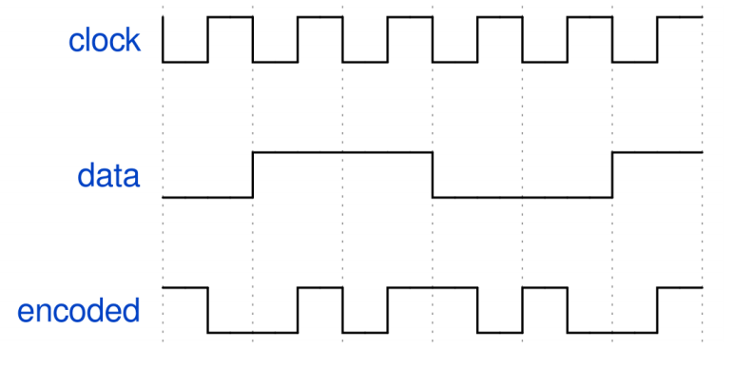
Stanford 大学计算机系 2020 年秋季期末考题
VII Manchester Encoding
12. [5 points]:
Encode the bitstream “011001” using Manchester encoding. The first bit has been encoded for you.
ANSWER

Slide 5
THANK YOU ！

